Slide 1
Търсене
ас. Бояна Иванова
ас. Васил Козов

Slide 2
Представяне на проблеми от тип Търсене
Съставните части, на които може да разбием един такъв проблем:
Начален възел
Функция, която връща съседите на зададен възел, използвайки списък от дъгите, излизащи от възела
Функция, която връща булев резултат дали достигнатият възел е крайният (нашата цел)
(не задължително) Евристична функция, която връща позитивно реално число. Нейната стойност по подразбиране е 0.
Сам по себе си един възел може да е всичко. Ако съществуват множество пътища, по които може да се премине, възелът трябва да може да бъде хеширан. В примерите, които ще разгледаме, възелите ще бъдат от тип символен низ, но могат да бъдат всичко – обект, списък или друга структура.

Slide 3
Дефиниране
raise NotImplementedError() е начин, по който да дефинираме абстрактен метод, който трябва да се пренапише (override) и да се дефинира същността на проблема за търсене.
Съседите са всъщност списък от дъги. Насочената дъга има в себе си FROM и TO възли, които са двойка възли. Може да съдържа и позитивно реално число (със стойност по подразбиране единица), като тогава дъгата се означава като „действие“

Slide 4
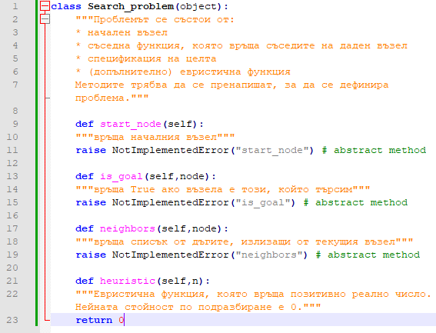
class Search_problem(object):
"""Проблемът се състои от:
* начален възел
* съседна функция, която връща съседите на даден възел
* спецификация на целта
* (допълнително) евристична функция
Методите трябва да се пренапишат, за да се дефинира проблема."""
def start_node(self):
"""връща началния възел"""
raise NotImplementedError("start_node") # abstract method
def is_goal(self,node):
"""връща True ако възела е този, който търсим"""
raise NotImplementedError("is_goal") # abstract method
def neighbors(self,node):
"""връща списък от дъгите, излизащи от текущия възел"""
raise NotImplementedError("neighbors") # abstract method
def heuristic(self,n):
"""Евристична функция, която връща позитивно реално число. Нейната стойност по подразбиране е 0."""
return 0

Slide 5
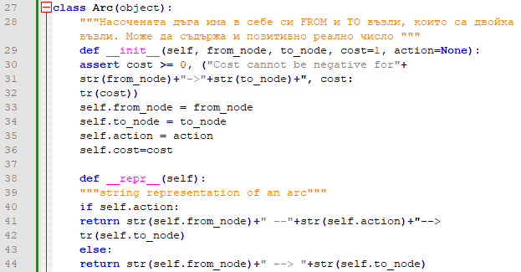
class Arc(object):
"""Насочената дъга има в себе си FROM и TO възли, които са двойка възли. Може да съдържа и позитивно реално число """
def __init__(self, from_node, to_node, cost=1, action=None):
assert cost >= 0, ("Cost cannot be negative for"+
str(from_node)+"->"+str(to_node)+", cost:
tr(cost))
self.from_node = from_node
self.to_node = to_node
self.action = action
self.cost=cost
def __repr__(self):
"""string representation of an arc"""
if self.action:
return str(self.from_node)+" --"+str(self.action)+"-->
tr(self.to_node)
else:
return str(self.from_node)+" --> "+str(self.to_node)

Slide 6
Представяне на граф при търсене
Представянето на граф при решението на проблем с търсене започва с вече дефиниран граф (а не такъв, който се генерира при необходимост). Той се състои от:
Списък от възли
Списък от дъги
Начален възел
Списък от възлите решение (или целта, към която се стремим)
(допълнително) речник, който указва евристичната стойност на всеки възел
За да дефинираме проблема, дефинираме началния възел, целта, съседската функция и евристичната функция

Slide 7
def start_node(self):
"""връща началния възел"""
return self.start
def is_goal(self,node):
"""True ако е целта"""
return node in self.goals
def neighbors(self,node):
"""връща съседите на възела"""
return self.neighs[node]
def heuristic(self,node):
"""евристичната стойност на възел n.
връща 0 ако не е пренаписан от hmap."""
if node in self.hmap:
return self.hmap[node]
else:
return 0
def __repr__(self):
"""връща низово представяне на проблема"""
res=""
for arc in self.arcs:
res += str(arc)+". "
return res
class Search_problem_from_explicit_graph(Search_problem):
"""Проблемът се състои от:
* Списък от възли
* Списък от дъги
* Начален възел
* Списък от възлите решение (или целта, към която се стремим)
* речник, който указва евристичната стойност на всеки възел
* речник, който указва позицията на всеки възел - (x,y)
"""
def __init__(self, nodes, arcs, start=None, goals=set(), hmap={},
itions={}):
self.neighs = {}
self.nodes = nodes
for node in nodes:
self.neighs[node]=[]
self.arcs = arcs
for arc in arcs:
self.neighs[arc.from_node].append(arc)
self.start = start
self.goals = goals
self.hmap = hmap
self.positions = positions

Slide 8
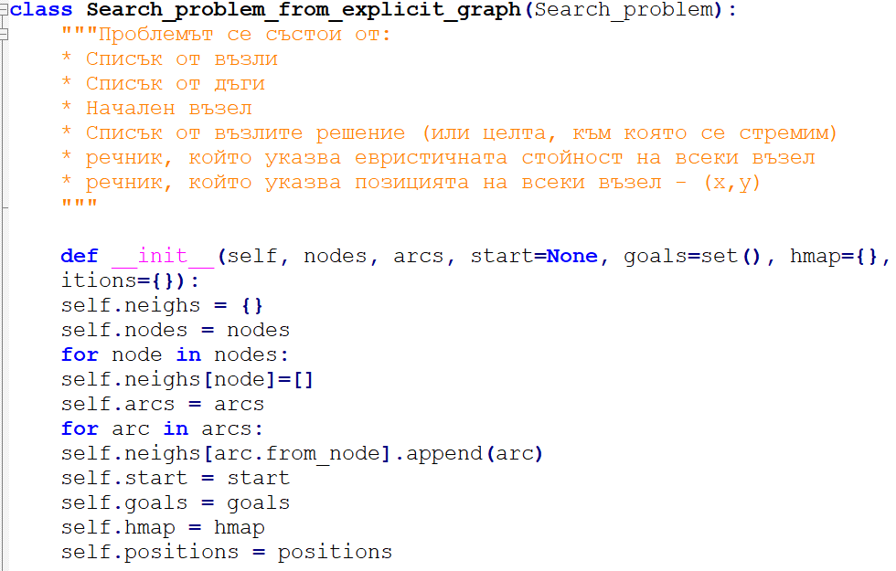
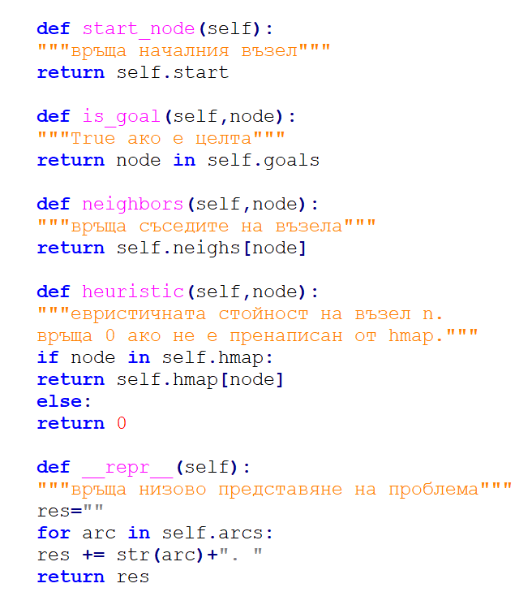

Slide 9
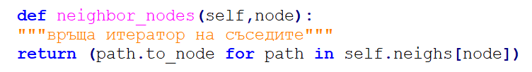
Специално допълнение за DFS
def neighbor_nodes(self,node):
"""връща итератор на съседите"""
return (path.to_node for path in self.neighs[node])

Slide 10
Пътища
Търсачът ще върне път от началния възел до целевия възел. Типът списък в Python не е подходящ за представяне на път, защото алгоритмите за търсене смятат множество пътища наведнъж и тези пътища трябва да си споделят началните възли на пътя. Ако искаме да направим това със списъци в Python, ще трябва да копираме списъка многократно, като това е скъп процес, ако списъкът е дълъг. Тук е използвано алтернативно представяне чрез рекурсивна структура от данни, която може да споделя подчастите си.
Пътят е ИЛИ:
Възел (с дължина на пътя 0)
Път, начало и дъга, където FROM е възелът в края на началния възел
Тези случаи се отличават от последващия код, където arc = None е когато пътят има дължина 0, т.е. началния възел е част от пътя. Yield се използва от Python само при енумерации (enums)

Slide 11
class Path(object):
"""Пътят е или възел, или път, следван от дъга"""
def __init__(self,initial,arc=None):
"""Началото е или възел (където дъгата е 0), или път (където дъгата е обект от тип Arc)"""
self.initial = initial
self.arc=arc
if arc is None:
self.cost=0
else:
self.cost = initial.cost+arc.cost
def end(self):
"""връща възела в края на пътя"""
if self.arc is None:
return self.initial
else:
return self.arc.to_node
def nodes(self):
"""номерира възлите по пътя. Започва от края и номерира възлите по пътя."""
current = self
while current.arc is not None:
yield current.arc.to_node
current = current.initial
yield current.initial
def initial_nodes(self):
"""Номерира възлите преди края на пътя.
Започва от края и номерира възлите по пътя."""
if self.arc is not None:
yield from self.initial.nodes()
def __repr__(self):
"""връща низово представяне на пътя"""
if self.arc is None:
return str(self.initial)
elif self.arc.action:
return (str(self.initial)+"\n --"+str(self.arc.action)
+"--> "+str(self.arc.to_node))
else:
return str(self.initial)+" --> "+str(self.arc.to_node)

Slide 12
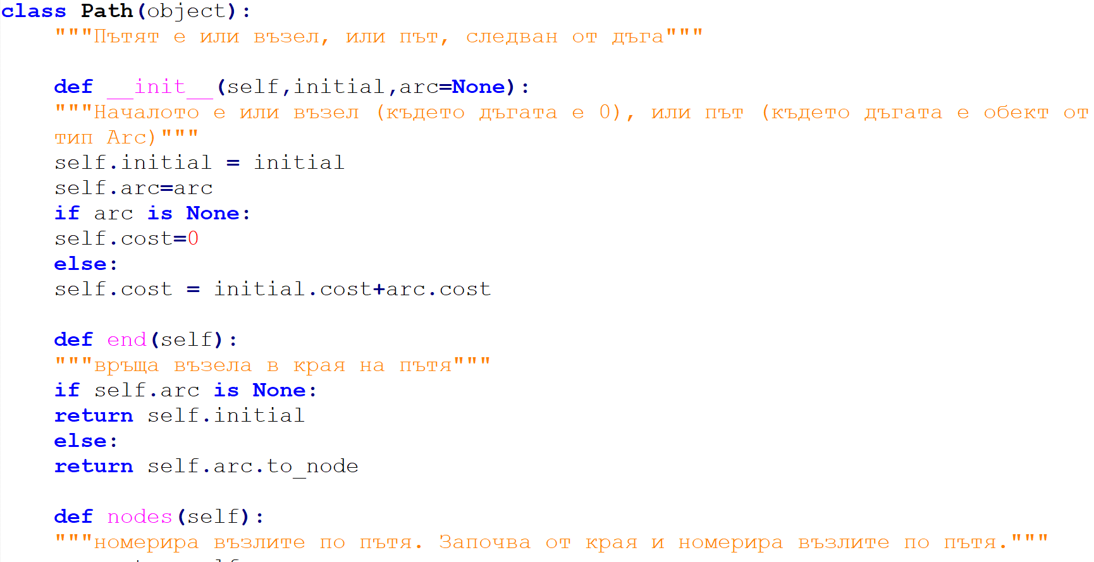
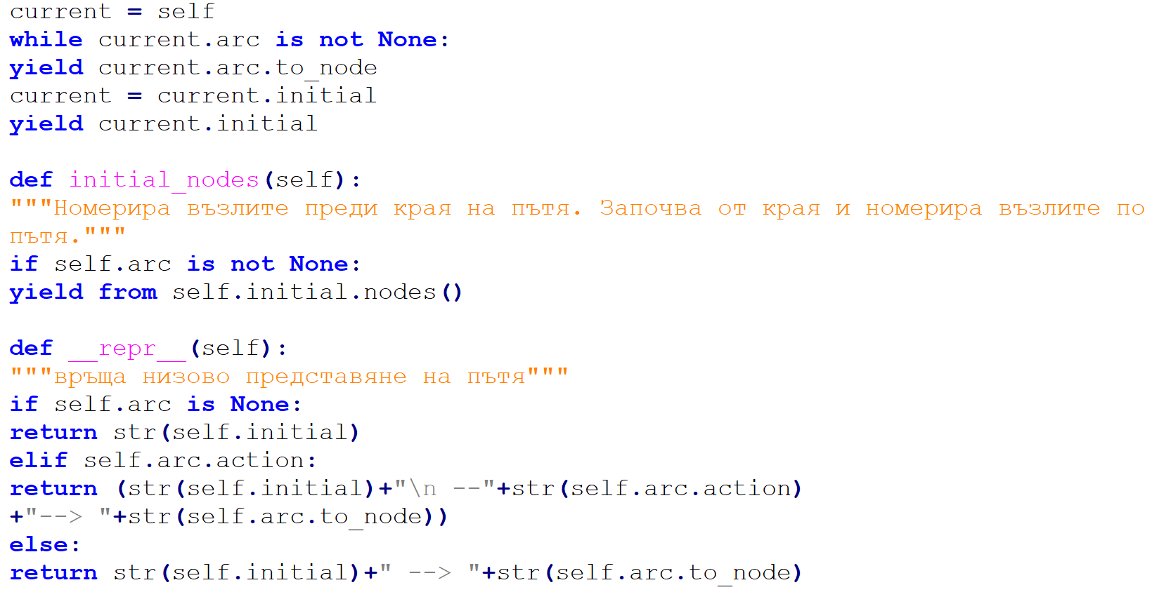

Slide 13
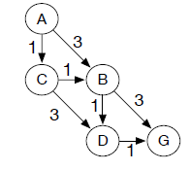
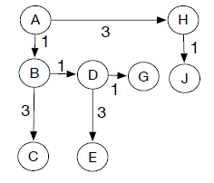
Примери за проблеми от тип търсене
problem1 = Search_problem_from_explicit_graph(
{'A','B','C','D','G'},
[Arc('A','B',3), Arc('A','C',1), Arc('B','D',1), Arc('B','G',3),Arc('C','B',1), Arc('C','D',3), Arc('D','G',1)],
start = 'A',
goals = {'G'},
positions={'A': (0, 2), 'B': (1, 1), 'C': (0,1), 'D': (1,0), 'G': (2,0)})
Проблем 1:
Проблем 2:
problem2 = Search_problem_from_explicit_graph(
{'a','b','c','d','e','g','h','j'},
[Arc('a','b',1), Arc('b','c',3), Arc('b','d',1), Arc('d','e',3),
Arc('d','g',1), Arc('a','h',3), Arc('h','j',1)],
start = 'a',
goals = {'g'},
positions={'a': (0, 0), 'b': (0, 1), 'c': (0,4), 'd': (1,1), 'e': (1,4),
'g': (2,1), 'h': (3,0), 'j': (3,1)})
Notes:
The first search problem is one with 5 nodes where the least-cost path is one
with many arcs. See Figure 3.1. Note that this example is used for the unit tests,
so the test (in searchGeneric) will need to be changed if this is changed.
The second search problem is one with 8 nodes where many paths do not lead
to the goal. See Figure 3.2.

Slide 14
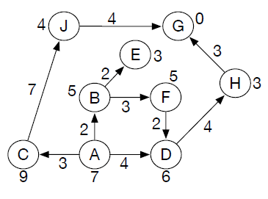
Примери за проблеми от тип търсене
Проблем 3:
problem3 = Search_problem_from_explicit_graph(
{'a','b','c','d','e','g','h','j'},
[],
start = 'g',
goals = {'k','g'})
Notes:
The third search problem is a disconnected graph (contains no arcs), where the
start node is a goal node. This is a boundary case to make sure that weird cases
work.

Slide 15
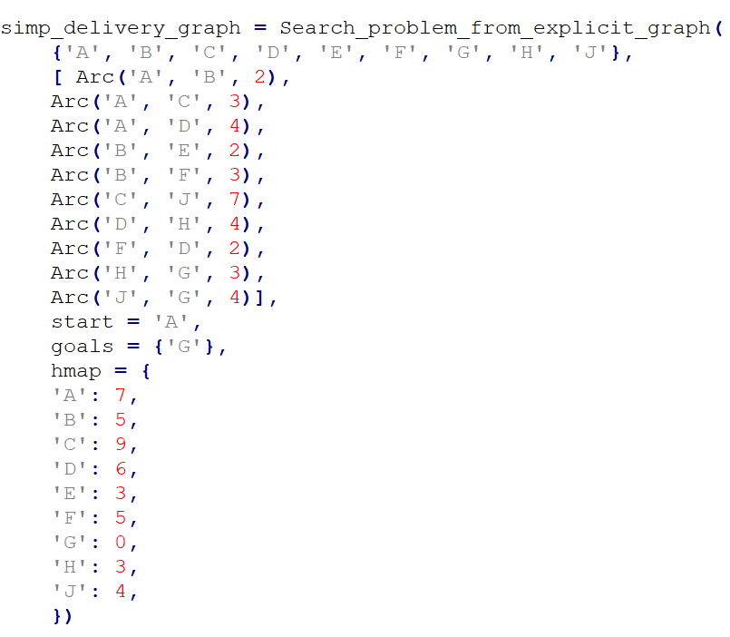
simp_delivery_graph = Search_problem_from_explicit_graph(
{'A', 'B', 'C', 'D', 'E', 'F', 'G', 'H', 'J'},
[ Arc('A', 'B', 2),
Arc('A', 'C', 3),
Arc('A', 'D', 4),
Arc('B', 'E', 2),
Arc('B', 'F', 3),
Arc('C', 'J', 7),
Arc('D', 'H', 4),
Arc('F', 'D', 2),
Arc('H', 'G', 3),
Arc('J', 'G', 4)],
start = 'A',
goals = {'G'},
hmap = {
'A': 7,
'B': 5,
'C': 9,
'D': 6,
'E': 3,
'F': 5,
'G': 0,
'H': 3,
'J': 4,
})

Slide 16
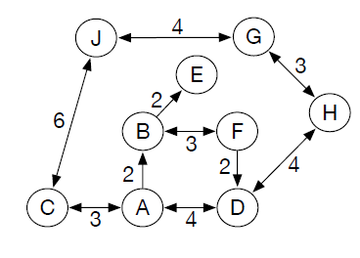
Примери за проблеми от тип търсене
Проблем 4 – цикличен граф със стойности на дъгите:

Slide 17
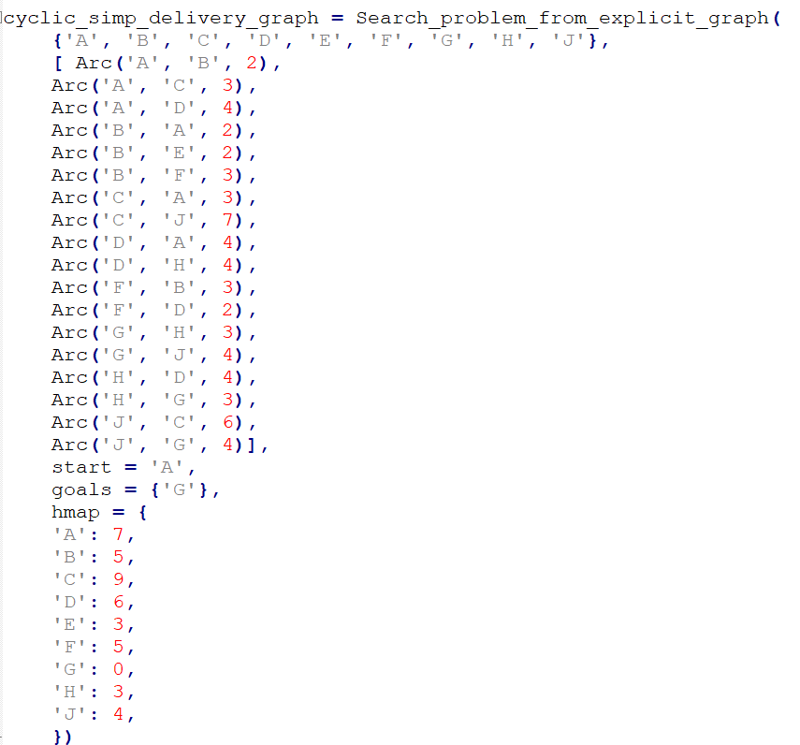
cyclic_simp_delivery_graph = Search_problem_from_explicit_graph(
{'A', 'B', 'C', 'D', 'E', 'F', 'G', 'H', 'J'},
[ Arc('A', 'B', 2),
Arc('A', 'C', 3),
Arc('A', 'D', 4),
Arc('B', 'A', 2),
Arc('B', 'E', 2),
Arc('B', 'F', 3),
Arc('C', 'A', 3),
Arc('C', 'J', 7),
Arc('D', 'A', 4),
Arc('D', 'H', 4),
Arc('F', 'B', 3),
Arc('F', 'D', 2),
Arc('G', 'H', 3),
Arc('G', 'J', 4),
Arc('H', 'D', 4),
Arc('H', 'G', 3),
Arc('J', 'C', 6),
Arc('J', 'G', 4)],
start = 'A',
goals = {'G'},
hmap = {
'A': 7,
'B': 5,
'C': 9,
'D': 6,
'E': 3,
'F': 5,
'G': 0,
'H': 3,
'J': 4,
})

Slide 18
acyclic_delivery_problem = Search_problem_from_explicit_graph(
{'mail','ts','o103','o109','o111','b1','b2','b3','b4','c1','c2','c3',
'o125','o123','o119','r123','storage'},
[Arc('ts','mail',6),
Arc('o103','ts',8),
Arc('o103','b3',4),
Arc('o103','o109',12),
Arc('o109','o119',16),
Arc('o109','o111',4),
Arc('b1','c2',3),
Arc('b1','b2',6),
Arc('b2','b4',3),
Arc('b3','b1',4),
Arc('b3','b4',7),
Arc('b4','o109',7),
Arc('c1','c3',8),
Arc('c2','c3',6),
Arc('c2','c1',4),
Arc('o123','o125',4),
Arc('o123','r123',4),
Arc('o119','o123',9),
Arc('o119','storage',7)],
start = 'o103',
goals = {'r123'},
hmap = {
'mail' : 26,
'ts' : 23,
'o103' : 21,
'o109' : 24,
'o111' : 27,
'o119' : 11,
'o123' : 4,
'o125' : 6,
'r123' : 0,
'b1' : 13,
'b2' : 15,
'b3' : 17,
'b4' : 18,
'c1' : 6,
'c2' : 10,
'c3' : 12,
'storage' : 12
}
)
Notes:
The acyclic delivery problem is the delivery problem described in Example
3.4 and shown in Figure 3.2 of the second edition of the textbook.

Slide 19
cyclic_delivery_problem = Search_problem_from_explicit_graph(
{'mail','ts','o103','o109','o111','b1','b2','b3','b4','c1','c2','c3',
'o125','o123','o119','r123','storage'},
[ Arc('ts','mail',6), Arc('mail','ts',6),
Arc('o103','ts',8), Arc('ts','o103',8),
Arc('o103','b3',4),
Arc('o103','o109',12), Arc('o109','o103',12),
Arc('o109','o119',16), Arc('o119','o109',16),
Arc('o109','o111',4), Arc('o111','o109',4),
Arc('b1','c2',3),
Arc('b1','b2',6), Arc('b2','b1',6),
Arc('b2','b4',3), Arc('b4','b2',3),
Arc('b3','b1',4), Arc('b1','b3',4),
Arc('b3','b4',7), Arc('b4','b3',7),
Arc('b4','o109',7),
Arc('c1','c3',8), Arc('c3','c1',8),
Arc('c2','c3',6), Arc('c3','c2',6),
Arc('c2','c1',4), Arc('c1','c2',4),
Arc('o123','o125',4), Arc('o125','o123',4),
Arc('o123','r123',4), Arc('r123','o123',4),
Arc('o119','o123',9), Arc('o123','o119',9),
Arc('o119','storage',7), Arc('storage','o119',7)],
start = 'o103',
goals = {'r123'},
hmap = {
'mail' : 26,
'ts' : 23,
'o103' : 21,
'o109' : 24,
'o111' : 27,
'o119' : 11,
'o123' : 4,
'o125' : 6,
'r123' : 0,
'b1' : 13,
'b2' : 15,
'b3' : 17,
'b4' : 18,
'c1' : 6,
'c2' : 10,
'c3' : 12,
'storage' : 12
}
)
Notes:
The cyclic delivery problem is the delivery problem described in Example
3.8 and shown in Figure 3.6 of the textbook. This is the same as acyclic delivery problem,
but almost every arc also has its inverse.

Slide 20
Общи търсения и вариации
Търсач (Searcher)
Търсачът може да бъде питам многократно за следващият намерен път. За да намерим решение на проблема, може да построим обект от тип Searcher, като извикваме метода му search за нови пътища. Ако няма повече пътища, се връща None.
Алгоритъмът обръща реда на съседите, за да имплементира дълбочинно търсене (DFS) интуитивно, като претърсва първо първия съсед. Извикването на списъка се използва когато съседите биват генерирани. Обръщането на реда на съседите не се изисква за другите методи. Ако премахнем reversed и list, алгоритъма става просто DFS търсене.
Notes:
To run the search demos, in folder “aipython”, load
“searchGeneric.py” , using e.g., ipython -i searchGeneric.py,
and copy and paste the example queries at the bottom of that file. This
requires Python 3.

Slide 21
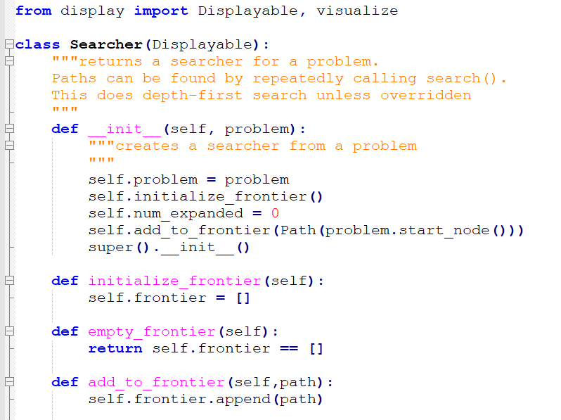
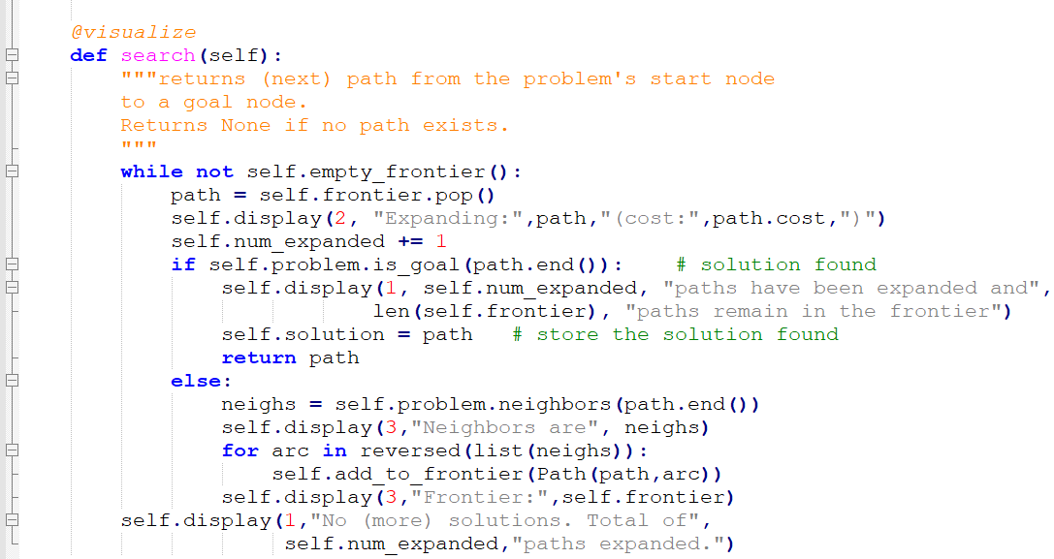
Notes:
11-58 ред от genericSearch

Slide 22
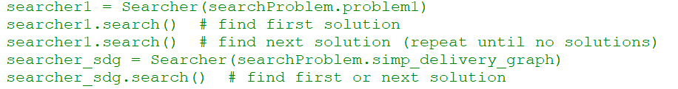
Общи търсения и вариации
Използвайки DFS за намирането на различни пътища за problem1 и simp_delivery_graph, може да се използва фрагмента от код:
За упражнение може да се реализира BFS, като единствено трябва да се модифицират add_to_frontier и/или pop, за да се имплементира FIFO опашка

Slide 23
Граници за опашка с приоритет
Много от алгоритмите за търсене като A* и други търсещи най-добрия вариант за следващ възел, използват приоритетни опашки с граница. В Python има вградена такава опашка, heapq.
Границата е списък от тройки. Първият елемент на всяка тройка е стойността, която трябва да бъде минимизирана. Вторият елемент е уникалният индекс, който указва реда, като първите елементи са същите, а третият елемент е пътят в опашката. Използването на уникални индекси ни подсигурява, че опашката не сравнява пътищата – дали един път е по-малък от друг не се дефинира никъде. Позволява ни да контролираме какъв тип търсене се случва (BFS или DFS), когато стойността, която минимизираме не ни дава следващ уникален път.
Променливата frontier_index е общият брой на елементите от границата, които са създадени. Освен, че се използва като уникален индекс, индекса също е полезен за статистическа обработка, особено при съвместното използване с текущият размер на границата.
Notes:
Following the lead of the Python documentation, http://docs.python.org/
3.3/library/heapq.html

Slide 24
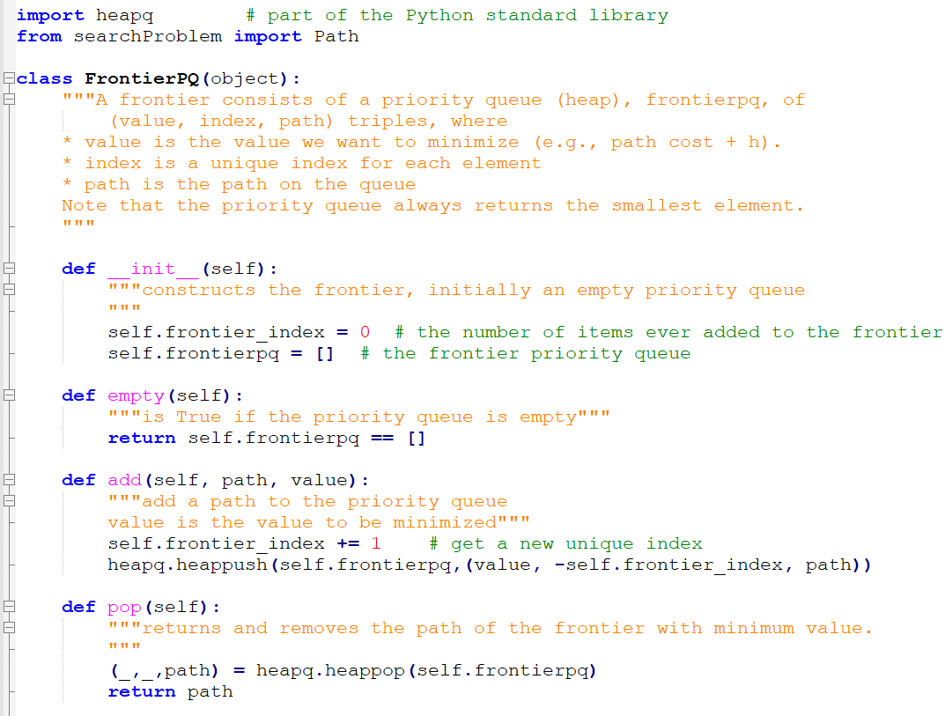
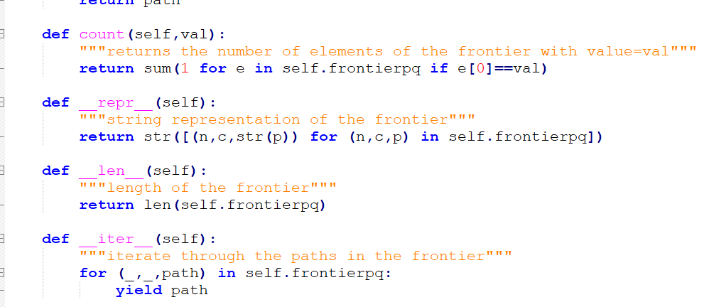
Notes:
67-116

Slide 25
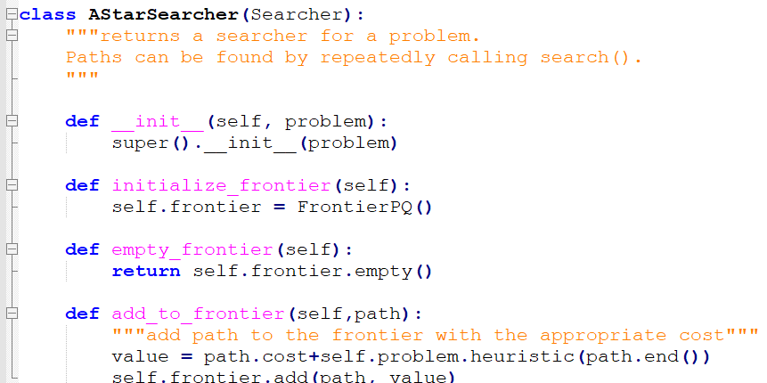
Алгоритъм А*
Използва се FrontierPQ класът за реализиране на граничното търсене A*
Notes:
118-135

Slide 26
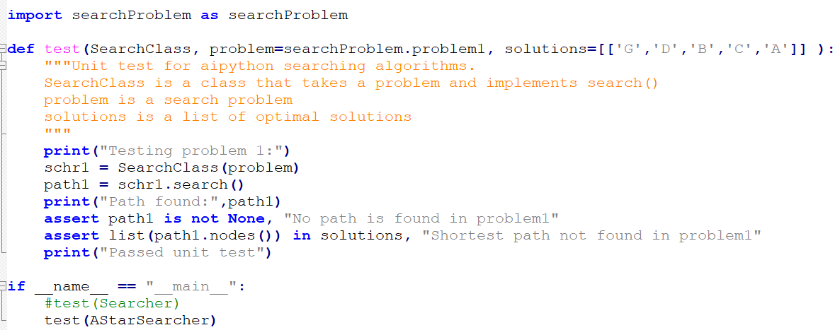
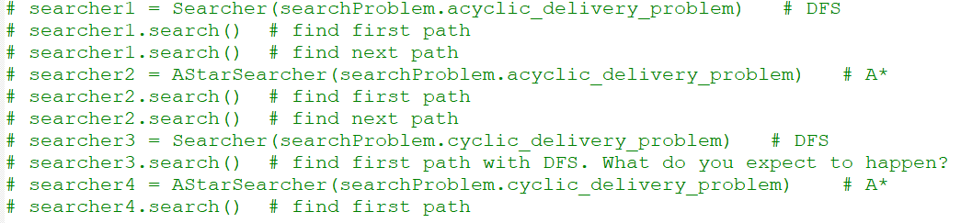
Добавяме unit test, защото винаги трябва да тестваме кода си, когато това е възможно:
Примерни тестови команди:

Slide 27
Други задачи
Променете кода така, че да имплементира BFS и след това lowerst-cost-first търсене. За всеки от тези методи, сравнете ги с А* по броя на обходените пътища и самия намерен път.
В add метода на FrontierPQ, какво прави тирето „-“ преди frontier_index? Когато има много пътища със същата стойност за f, като кой метод ще се държи търсенето? Какво се случва, когато се премахне тирето? Какво се случва, когато има много пътища със същата стойност, като кой метод изглежда търсенето? Как работи по-добре метода, със или без тирето? На какво доказателство базирате своите отговори?
Търсачът работи като итератор на Python, връща една стойност (път в нашия случай) и след това връща други стойности (пътища) при поискване, без да използва интерфейса за итератор. Променете кода така, че да имплементира интерфейса за итератор. Какво ни позволява да направим тази промяна?

Slide 28
Подрязване на множеството от пътища
Имплементираме А* използвайки подхода за подрязване на множеството от пътища. Пренаписваме search() метода в Searcher.
Notes:
searchMPP.py
To run the multiple-path pruning demo, in folder “aipython”, load
“searchMPP.py” , using e.g., ipython -i searchMPP.py, and copy and
paste the example queries at the bottom of that file.

Slide 29
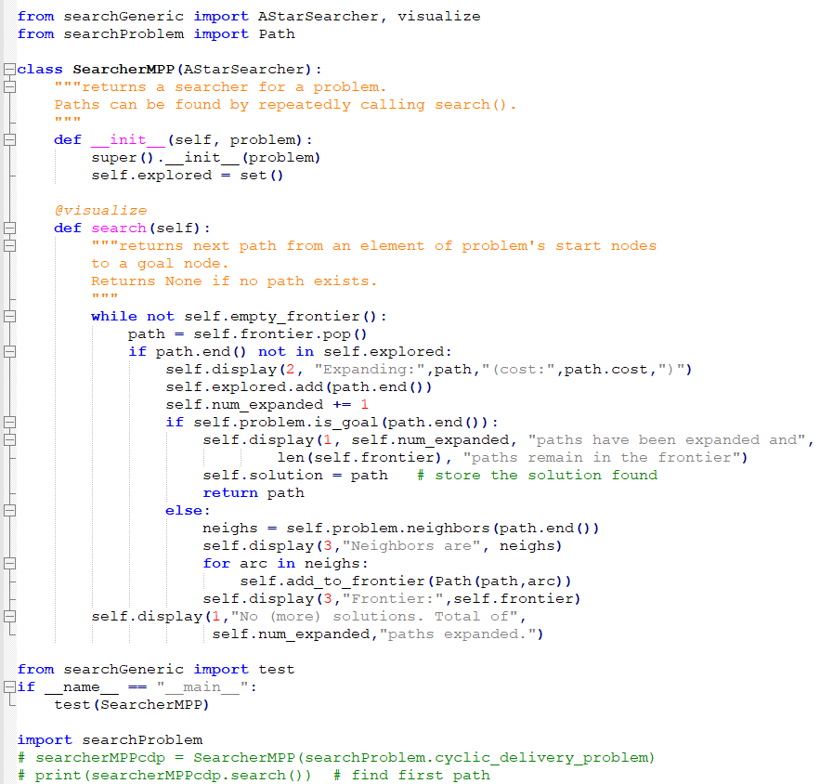

Slide 30
Подрязване на множеството от пътища
Задача: Имплементирайте търсач, който имплементира циклично подрязване вместо подрязване на множеството от пътища. Трябва да решите дали да проверявате за цикличност когато пътищата се добавят към границите, или когато се премахват. (Подсказка – всеки метод може да бъде имплементиран чрез промяна на един или два реда в SearcherMPP. Има цикличност ако path.end() се използва в path.initial_nodes()). Сравнете методите без подрязване, подрязване на множеството от пътища и цикличното подрязване за проблема cyclic delivery. Кой метод работи най-добре спрямо пътищата, които биват обходени, времето за обработка и сложността?

Slide 31
Разклонено търсене
Методите за дълбочинно търсене (DFS) нямат нужда от приоритетна опашка, но може да използват списък като стек. В нашата имплементация на разклонено търсене (branch and bound) ще извикваме search, за да намерим оптималното решение с цена по-малка от зададената. Това използва DFS, за да намери пътя към целта и разширява пътя path с цена по-малка от зададената. Когато бъде намерен път до целта, пътя се запомня като best_path, най-добрият път, зададената цена се намалява и търсенето продължава.
Notes:
To run the demo, in folder “aipython”, load
“searchBranchAndBound.py”, and copy and paste the example queries
at the bottom of that file.

Slide 32
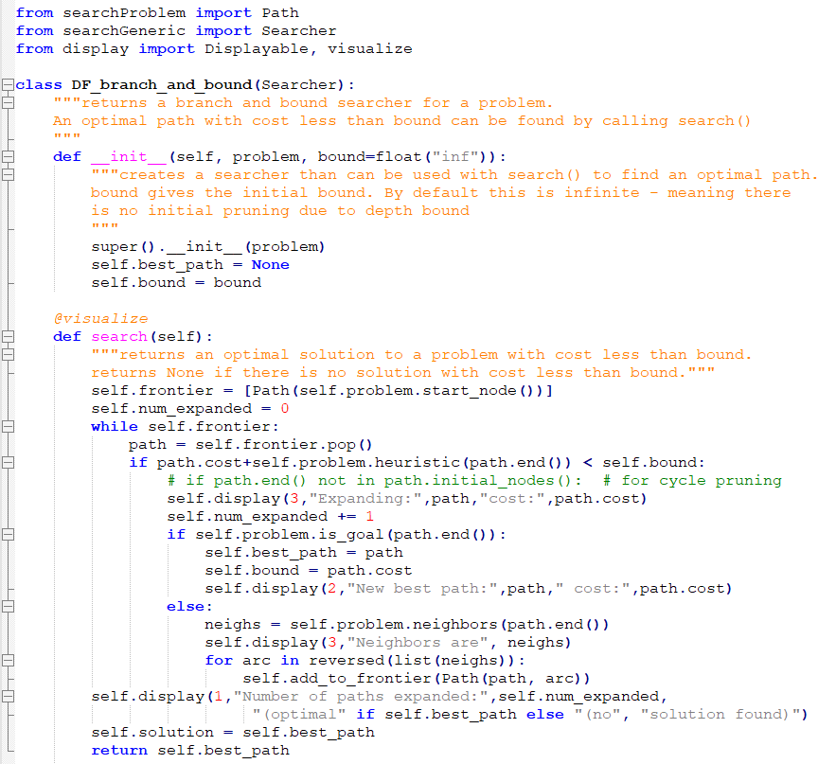

Slide 33
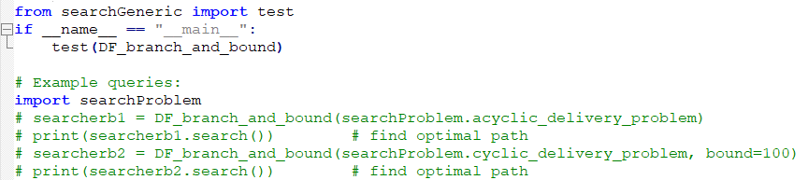
Разклонено търсене
Трябва да се отбележи, че reversed се използва за обхождането на възли отляво надясно. Това се случва, защото pop() премахва най-десният елемент от списъка. Извикването на list се използва само за да се генерират съседите, понеже reversed работи само върху списъци и тюпъли.
С този фрагмент от код може да тестваме търсенето:

Slide 34
Допълнителни задачи:
Задача: Имплементирайте разклонено търсене, което използва рекурсия. (Нямате нужда от експлицитно указана граница, но може да направите рекурсивна заявка към децата)
Задача: След като разклоненото търсене намира решение на проблема, Сам решава да пусне търсенето отново, но то връща различен брой. Сам прави хипотеза, че броя зависи от броя възли, които А* може да използва – било то да мине през тях или да ги добави към границата. Или пък броя на възлите е малко повече от оптималния път? Има ли нещо друго, което може да променя бройката? Опитайте се да намерите отговора на тези въпроси и да обясните дали и защо те са верни. За да тества своята хипотеза, Сам пише следния код, но не е сигурен, дали той ще е полезен.
Notes:
SearchTest.py за 2-ра задача.

Slide 35
